Slide 1
111321534莊璧如

Slide 2
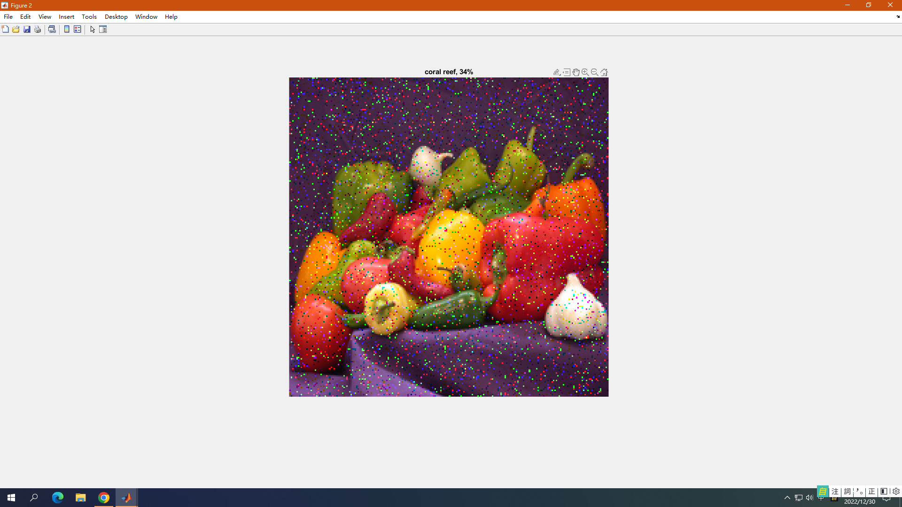
修改 DLTEXC504.m，使用 GoogleNet，對 peppers.png 進行辨識。之後再加入: 1. salt & pepper noise

Slide 3

2. Gaussian noise

Slide 4
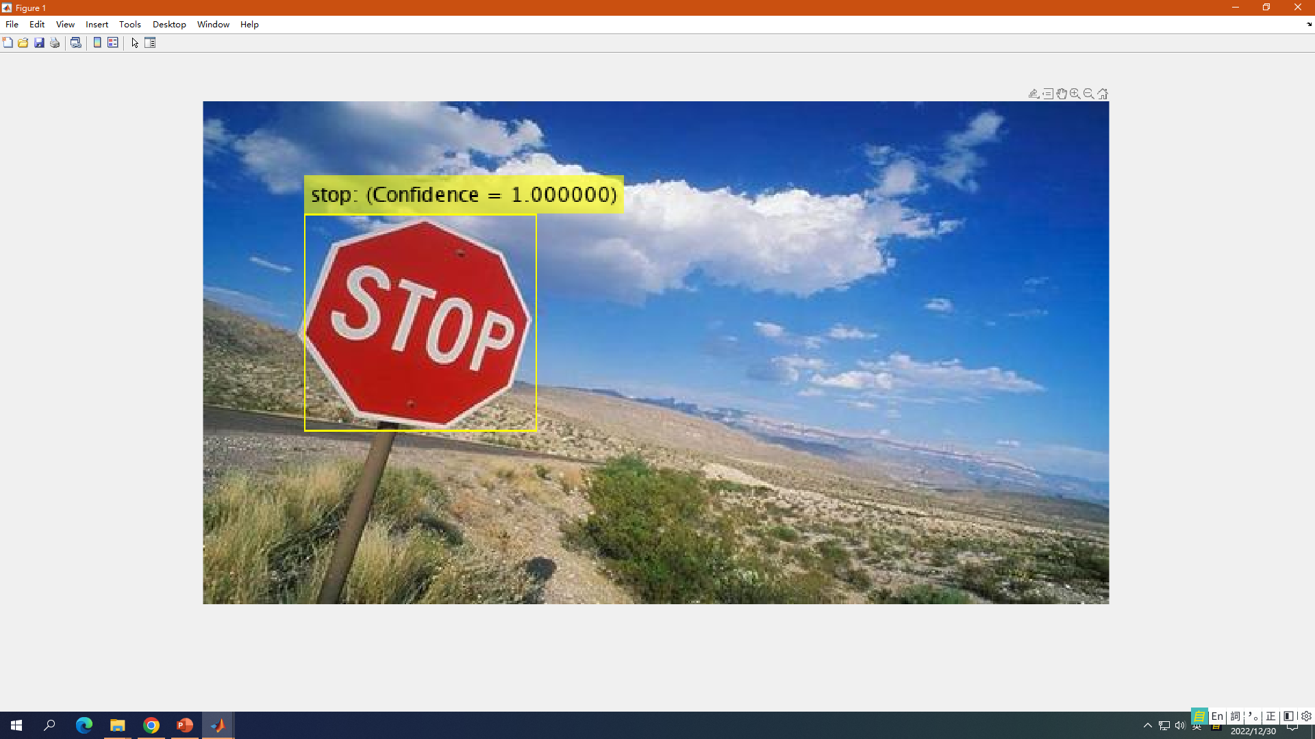
框stop sign

Slide 5
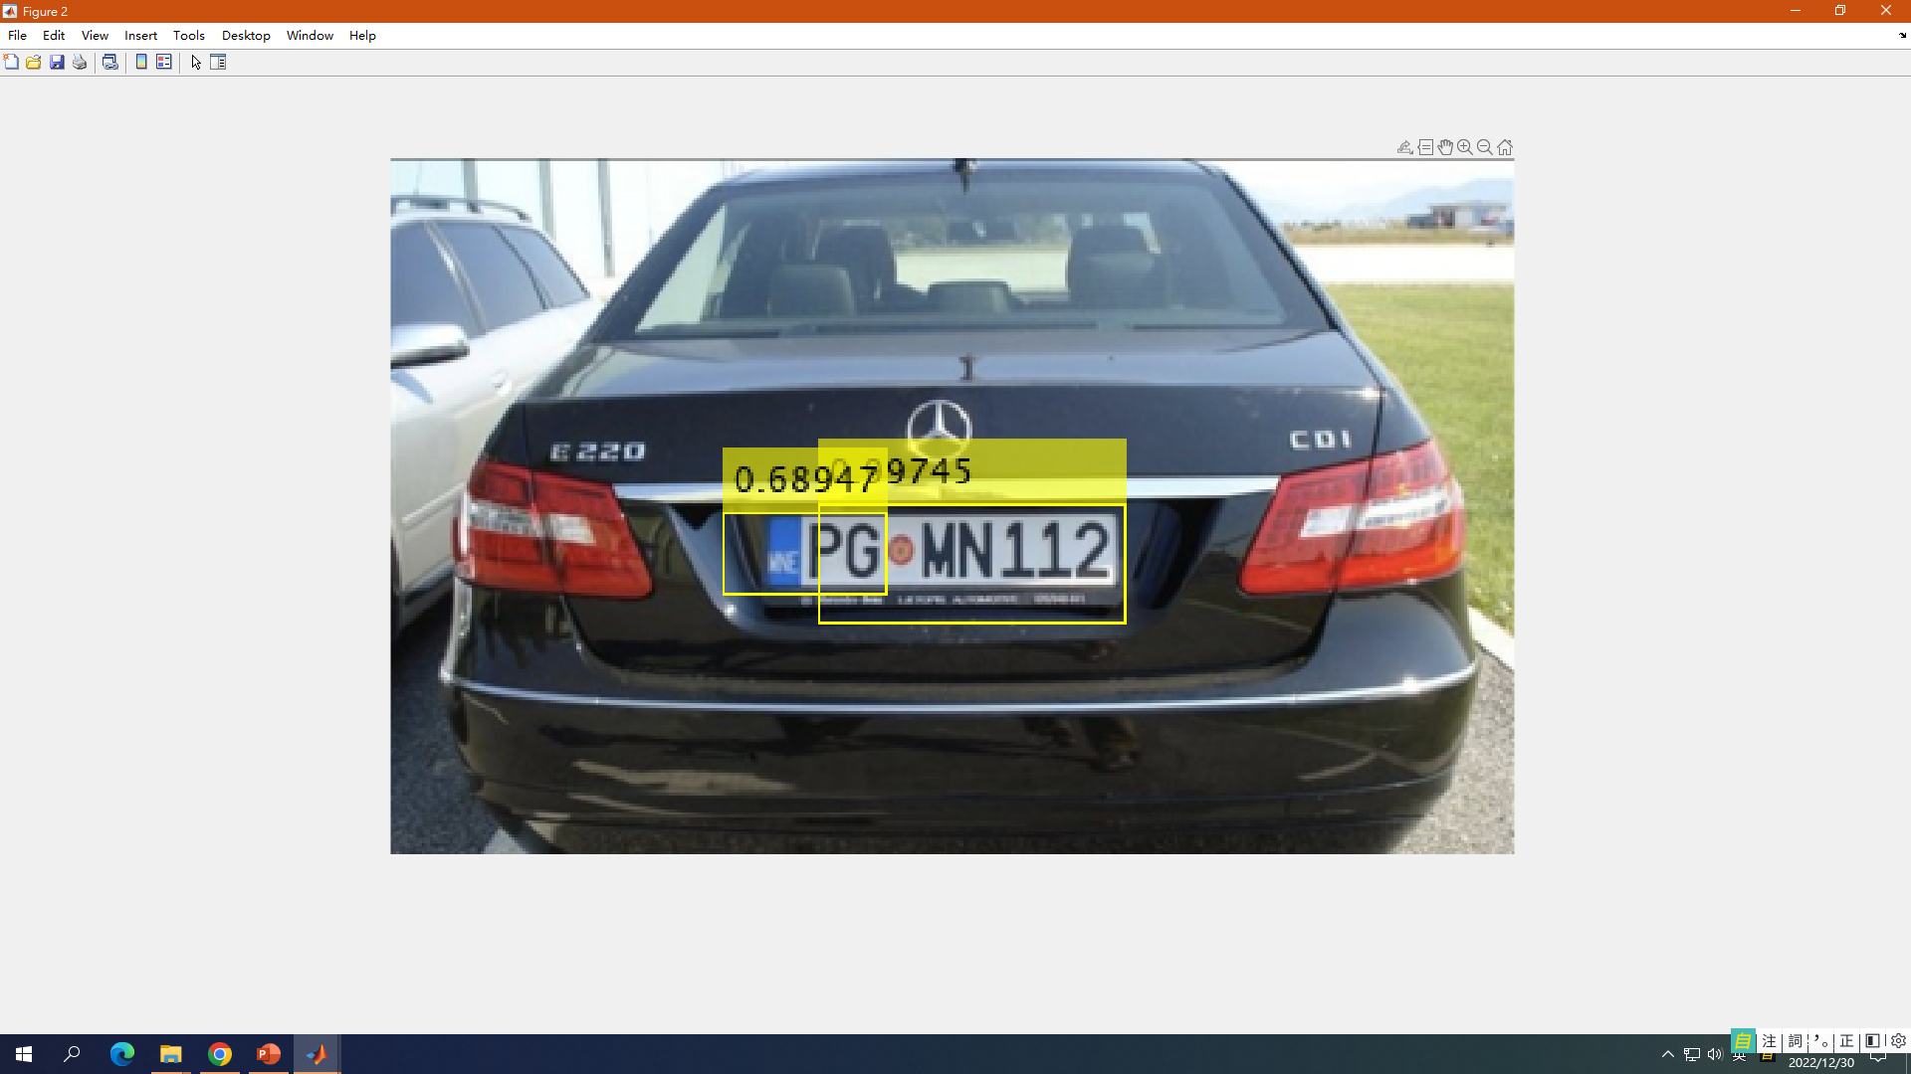
dltexc543

